Slide 1




Les simulations et l’APC ​
La simulation est une approche pédagogique visant à recréer une situation représentant la réalité à laquelle les étudiants pourraient être confrontés, soit dans la vie de tous les jours, soit dans sa profession future.
La simulation peut se présenter sous différentes formes : jeu de rôle, débats de décisionnaires, simulation de débat contradictoire pour ou contre, escape game, simulation numérique avec l’utilisation de logiciels ou d’équipements comme la réalité virtuelle ou augmentée (par exemple dans le cas de la simulation de vente et négociation commerciale ou la simulation dans un environnement dangereux).
Elle propose aux étudiants de vivre des situations complexes qui lui permettront de mieux comprendre la réalité, en s'y référant dans le cas du jeu de rôle et en la modélisant dans le cas de la simulation.
Après la simulation, un débriefing a lieu pour permettre aux étudiants de s'exprimer sur ce qu'ils ont vécu. Cette discussion permet également de comparer la simulation réalisée avec la réalité qui a été modélisée.
Voici quelques exemples de questions guidantes que
l’enseignant peut proposer lors de la phase de débriefing :
Quelle observation avez-vous fait sur cette situation ? ​
Comment avez-vous vécu cette simulation ?
Qu’est-ce qui a bien/mal fonctionné selon vous ? Pour l’acteur ? Pour l’observateur ?
Qu’est-ce que vous comprenez mieux suite à cette simulation ? ​
En quoi cette situation peut-elle contribuer à la pratique professionnelle ? ​
Comment, concrètement, intégrerez-vous ce que vous avez appris dans cette expérience à votre pratique ? ​
Que retenez-vous de cette expérience ? ​ Et si c’était à refaire ?
Les simulations et l’APC ​
COMMENT PERMETTRE AUX ÉTUDIANTS DE DÉVELOPPER LEURS COMPÉTENCES AVEC LES SIMULATIONS ?
En faisant le lien entre théorie et expérience vécue
La capacité des étudiants à faire le lien entre simulation et réalité est un point essentiel. Il est important de veiller à ce que l’environnement de simulation ne perturbe pas l’apprentissage, d’expliciter si nécessaire l’écart avec une vraie situation et de s’assurer que la situation simulée ne s’éloigne pas trop de la réalité : réalité simplifiée mais vraie (ex : simulation d’un volcan explosif avec de l’aspirine…).
En proposant d'endosser un rôle dans un contexte proche du réel mais protégé
Dans une simulation, les étudiants endossent un rôle qui leur permet d’expérimenter leurs responsabilités futures en contexte protégé, sans prendre de risques. Ils y testent des théories, des modèles, des comportements, et analysent les effets de ses actions.
En capitalisant sur les apprentissages
La phase de débriefing offre une place fondamentale à la réflexion sur les actions et les comportements adoptés lors du déroulement du scénario et permet ainsi aux étudiants de faire le lien entre théorie et pratique, entre simulation et réalité, d’analyser la situation pour développer la réflexivité sur l’expérience vécue.
étudiants
Afin de faciliter la lecture de cette fiche, nous avons employé le masculin comme genre neutre
pour désigner aussi bien les femmes que les hommes.
Pôle IPPA – Université Clermont Auvergne – Février 2024

Slide 2






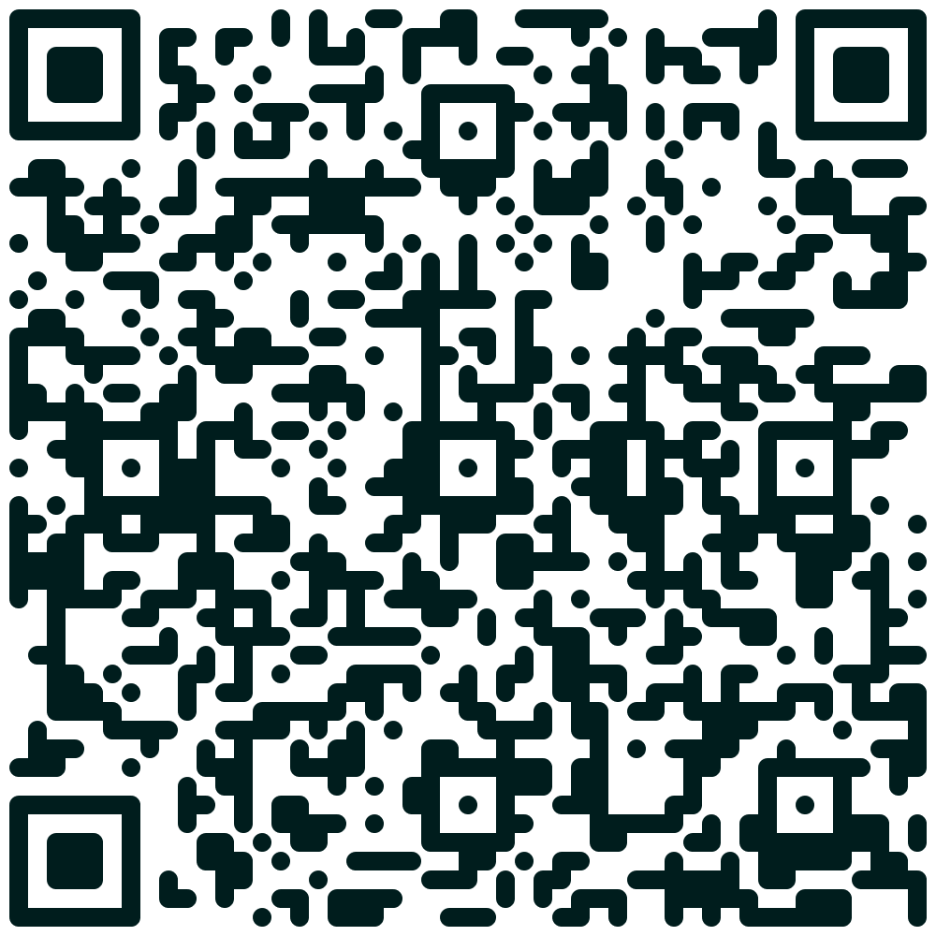
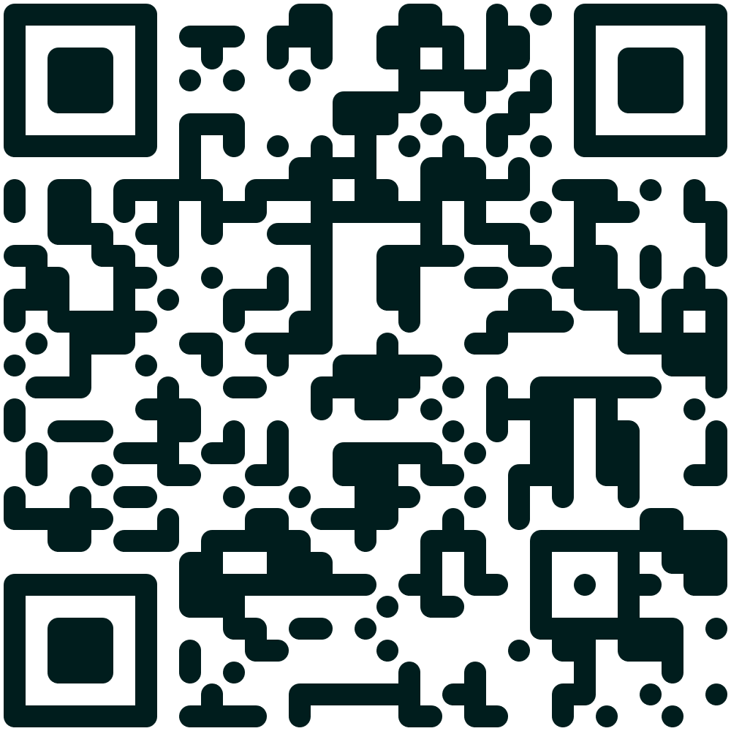
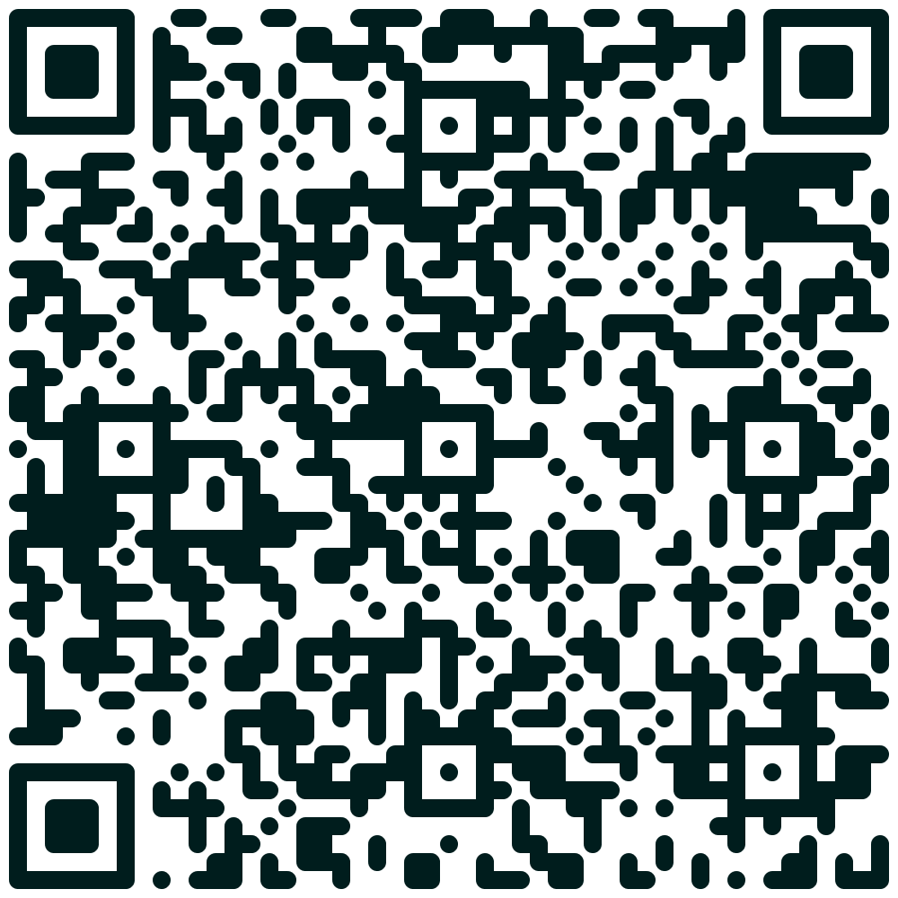
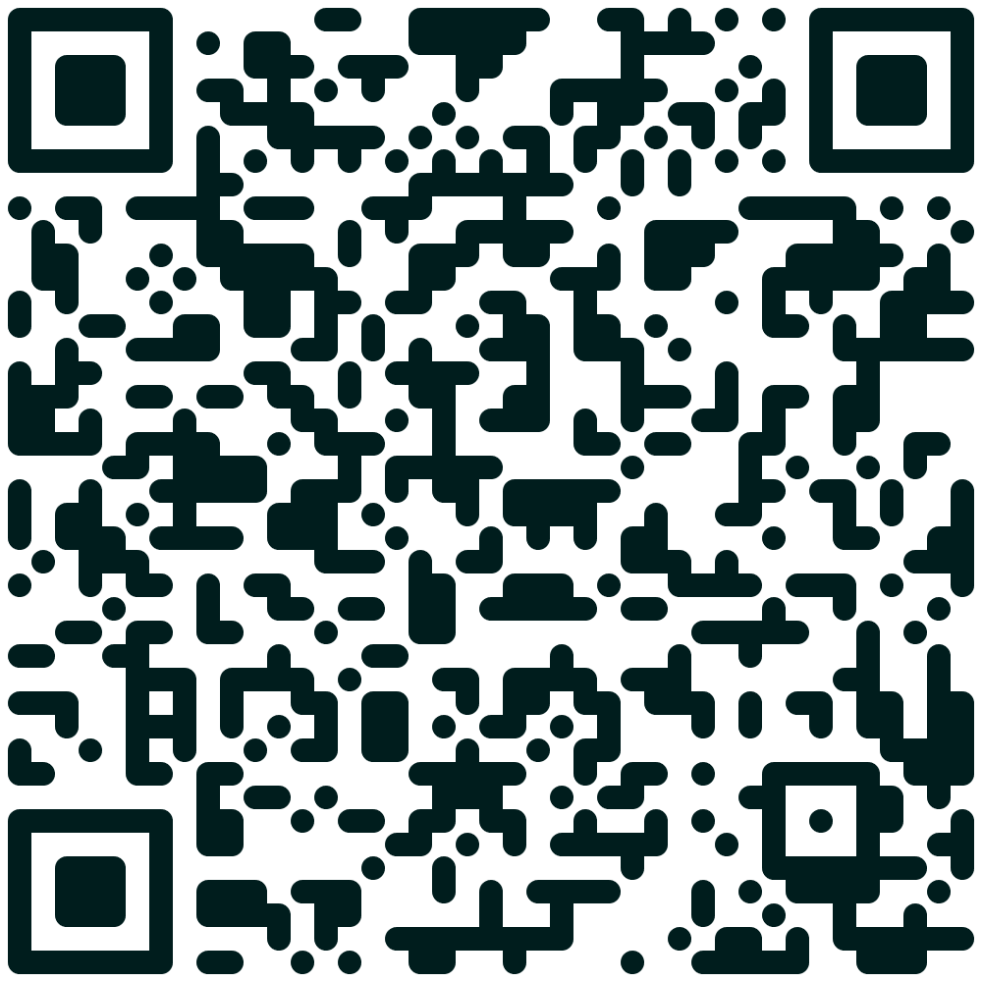
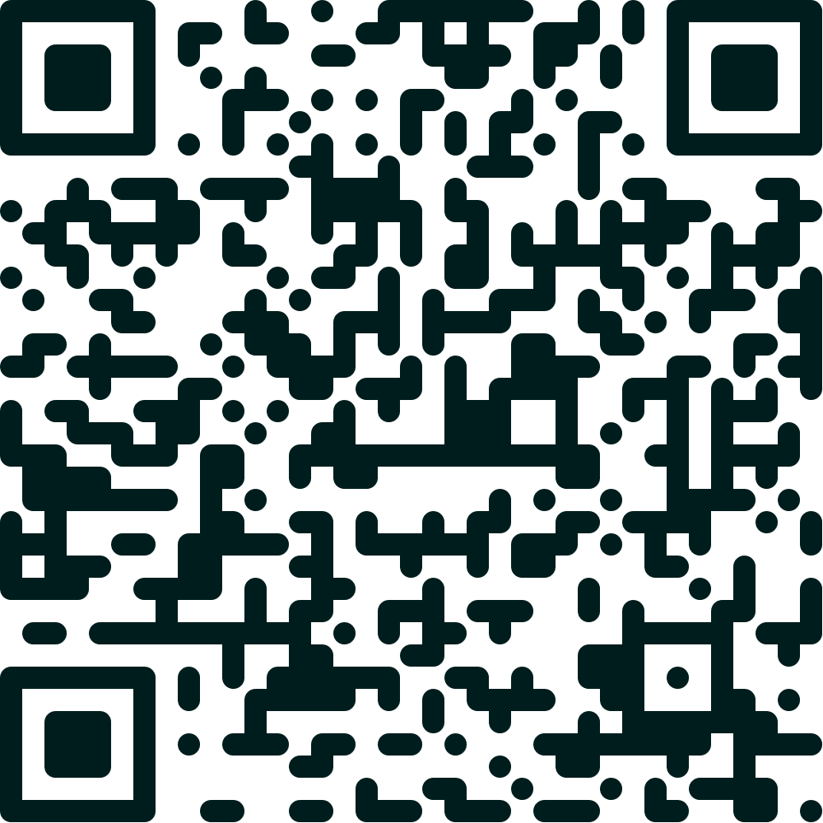
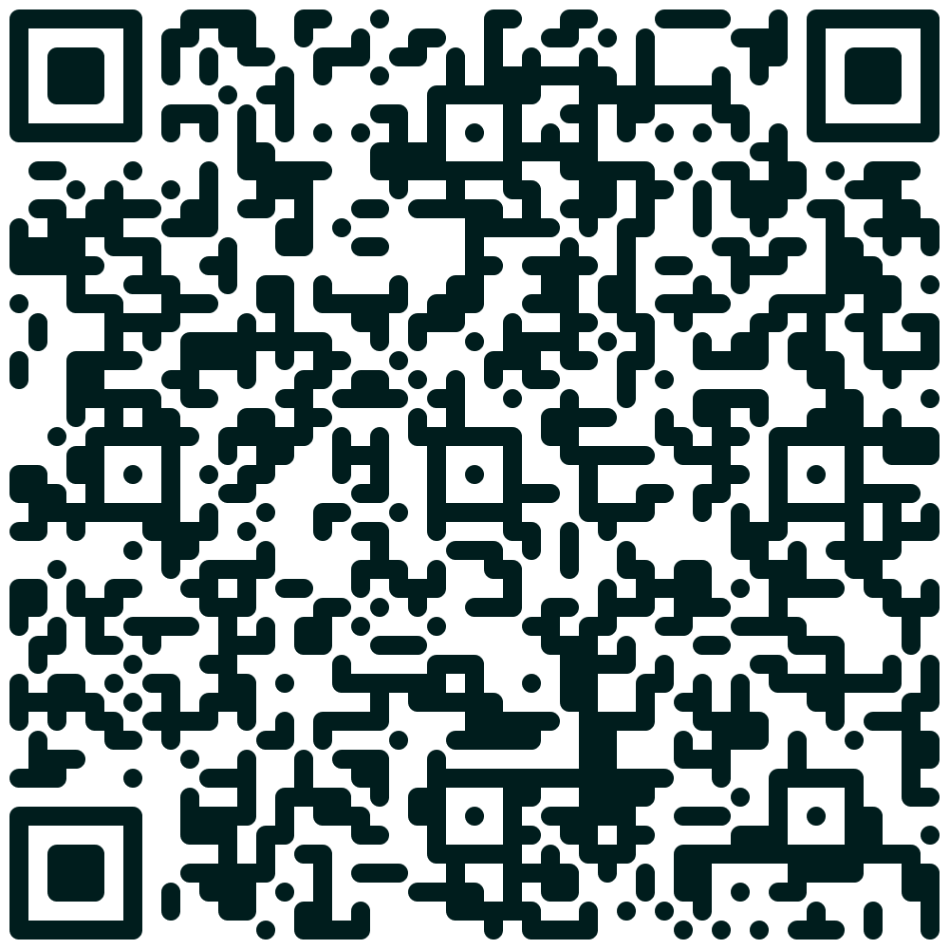
EXEMPLE DE SCÉNARIO PÉDAGOGIQUE PROPICE AU DÉVELOPPEMENT DES COMPÉTENCES
enseignant(s)
étudiants
Briefing ​
(consignes, contexte et déroulement de la simulation
Déroulement ​du scénario​
(simulateur, environnement réaliste)​
Débriefing​
(questions réflexives, autodébriefing, débriefing pairs et/ou enseignant·e)​
EXEMPLES
n°1
Procès fictifs et simulations : une mise en pratique du droit au service de l’enseignement universitaire. Université Catholique de Lyon
Voir l’exemple
n°2
Utilisation d’un habit simulant le vieillissement pour sensibiliser
des étudiants en santé. Université de Québec​
Voir l’exemple
n°3
Simulation globale de la vie d’un immeuble​. La boîte à outils
pédagogiques. Fédération Internationale des Professeurs de Français
Voir l’exemple
BIBLIOGRAPHIE
Marianne Poumay, François Georges. "Créer des situations d’apprentissage et d’évaluation", dans Comment mettre en œuvre une approche par
compétences dans le Supérieur ? Deboeck Supérieur. 2022, p. 51
Vignettes de Pédagogie active. Simulation, faire comme
si c’était la réalité. Polytechnique Montréal. 2018
Accéder à la ressource
​
Loïc Martin. Expérimentation d’une séance de simulation
managériale en classe inversée sans regroupement physique. ​
Revue internationale des technologies en pédagogie universitaire.
17(2), 2020. p. 80-96
Accéder à la ressource
Haute autorité de santé. Simulation en santé. Fiche technique
méthode. 2012
Accéder à la ressource
Réseau PEnSERA². [Zézette épouse X] Simulation : fiche pédagogique pour l’accompagnateur. 2023

